Slide 1
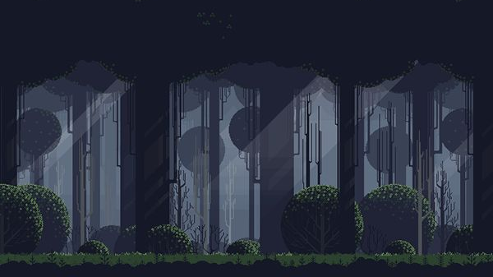

死조 死신
이경현 , 노동균 , 김강현 , 박민혁 , 김민석
Notes:
안녕하세요 저희는 4조, 팀명 사신입니다. 저희는 이경현 팀장님을 필두로 노동균님, 김강현님, 박민혁님, 그리고 발표자 본인 김민석으로 편성되어 있습니다.

Slide 2
게임 기획
컨셉
벽돌 깨기
기능 구현
Notes:
저희는 발제에 제시된 게임 중 벽돌깨기를 기획하기로 컨펌하였고, 컨셉과 기능 구현에 대해서 회의를 먼저 진행하였습니다.

Slide 3
와이어 프레임
메인 씬
레벨 선택 씬
게임 플레이 씬
로딩 씬
Notes:
첫 회의를 거쳐서 나온 와이어 프레임은 보시는 것과 같이 설계를 하였습니다.

Slide 4
역할 분담
이 경 현
- 게임 플레이 화면
- 기본 게임 플레이 구성
노 동 균
- ScriptableObject설계
- 시스템 설계
김 강 현
- 레벨 선택 씬
- 레벨 선택 UI
박 민 혁
- 게임 아이템 구현
- 게임 레벨 디자인
김 민 석
- 시작 화면 씬 UI
- 로딩 씬 UI
Notes:
와이어 프레임이 정립되고 나서 역할분담을 하였고, 비교적 세분화를 시켜서 진행하도록 계획하였습니다

Slide 5
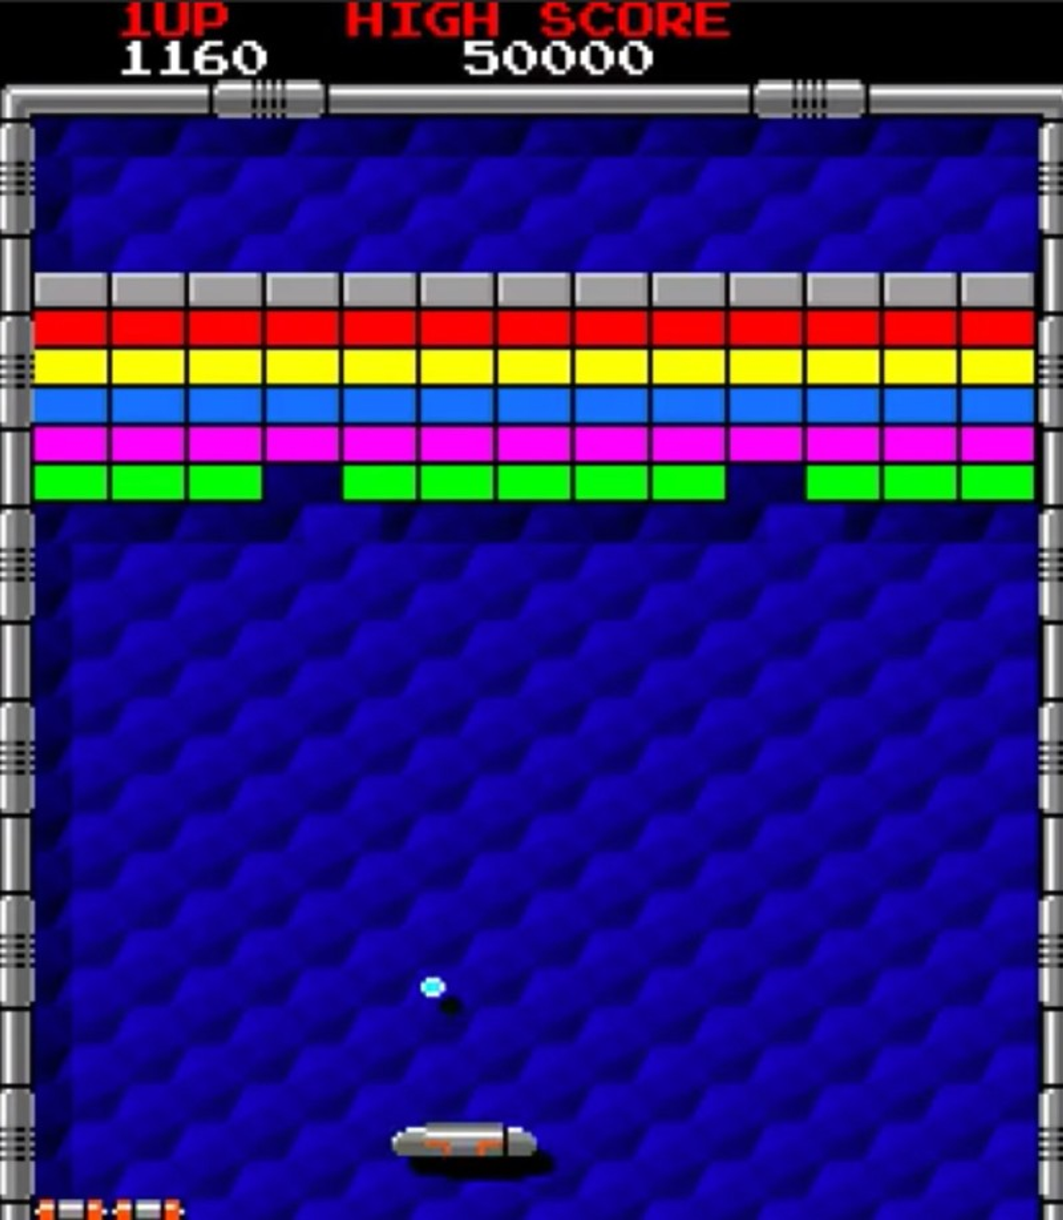



컨셉 - 리소스 작업
몬스터
벽돌 = 몬스터
몬스터의
공격 기능 추가
공 = 칼날 검기
패들 = 낫
플레이어 = 사신
Notes:
게임 기능의 구조적인 부분을 잡고 나서 게임의 컨셉에 대해서 회의를 진행하였는데,
저희 조의 이름에 걸맞는 ‘사신’ 컨셉을 잡고 벽돌깨기와 접목시키기 시작했습니다.
먼저 패들은 낫으로 바꾸고 낫을 들고있는 플레이어인 사신을 추가하였고,
공을 낫의 칼날검기로, 벽돌부분은 몬스터로 대체하여 컨셉을 확고히 해나갔습니다.

Slide 6
컨셉 - 변천사
각자의 개성을 살린 Stage
+
본인들 마음대로 커스터마이징
+
병합 시 충돌 발생 X
팀원1 플레이 씬
팀원2 플레이 씬
메인 씬
레벨 선택 씬
게임 플레이 씬
메인 씬
레벨 선택 씬
팀원3 플레이 씬
로딩 씬
로딩 씬
팀원4 플레이 씬
팀원5 플레이 씬
Notes:
회의를 계속 거치던 중, 기존 와이어 프레임보다는 더 재밌게 만들 수 있을 것 같아서
팀원들 각자의 씬을 만들고 스테이지 별로 배치하는 것이 더 좋을 것 같아서 변경을 하였습니다.
그리하여 각자의 개성을 살린 stage가 완성되고 본인들이 원하는 대로 커스터마이징도 가능하며,
씬을 합쳤을 때도 충돌이 일어나지 않는다는 장점이 있었습니다.

Slide 7
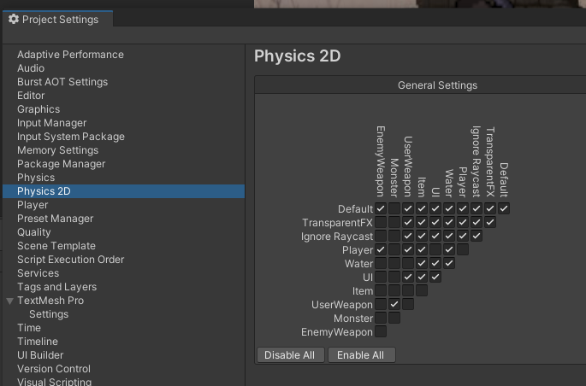
기능 구현 - 주요 기능
※ 레이어 기반 충돌 검사
유니티 엔진에서 Collision을 엔진에서 필터링을 해주는 기능이 있다.
(Project Settings – Physics 2D)
▶ 장점
- 개별적 comparetag 사용 X
- layer에 이름을 명시하면 혼선이 없음
▶ 단점
- 충돌 필터링이 필요한 모든 오브젝트에 layer 설정을 해야 하는 번거로움
Notes:
저희조가 구현한 기능중 중요한 것 중 하나가 바로 레이어 기반 충돌 검사인데요,
해당 기능은 유니티에 기본적으로 탑재되어 있으며 충돌을 필터링 해주는 기능이 있습니다.
해당 기능을 사용하면, 일일히 CompareTag를 사용할 필요가 없으며,
layer에 EnemyWeapon등의 이름을 정확하게 명시해주면 헷갈리지 않는다는 장점이 있습니다.
단점은
충돌 필터링이 필요한 모든 오브젝트에 layer 설정을 해주어야한다는 번거로움이 있습니다.

Slide 8
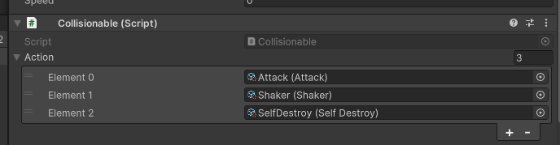
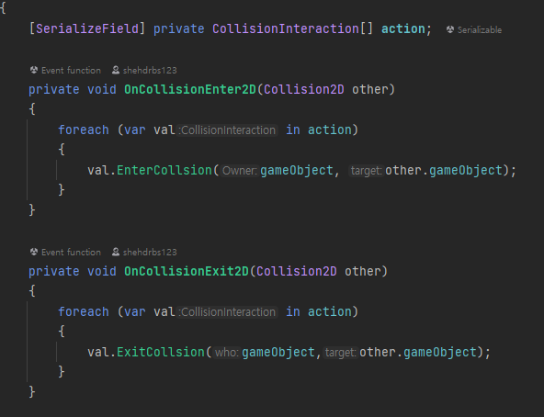
기능 구현 - 주요 기능
※ 충돌기능 통합
벽돌게임 특성 상 여러 상황의 충돌이 발생할 것으로 예측, 비슷한 코드/행위가 반복 될 것으로 보여, 충돌기능을 하나의 클래스로 통합.
그리고 그 기능을 ScriptableObject를 활용하여 레고 조립하듯 기능을 추가할 수 있게 제작
Notes:
또한 벽돌게임 특성상 여러 상황의 충돌이 발생할 것이기 때문에 비슷한 코드/행위가 반복 될 것으로 보여,
충돌기능을 하나의 클래스로 통합하였습니다.
그리고 그 기능을 ScriptableObject를 활용하여 마치 레고 조립하듯이 기능을 추가할 수 있게 제작하였습니다.

Slide 9
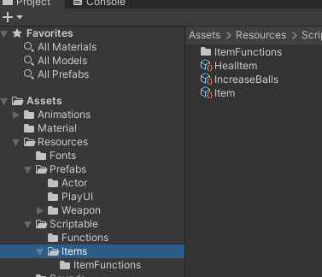
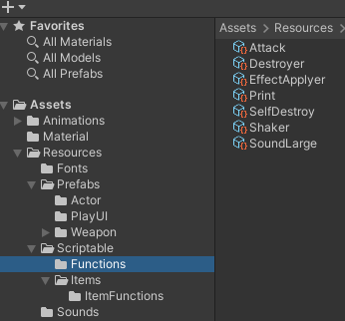
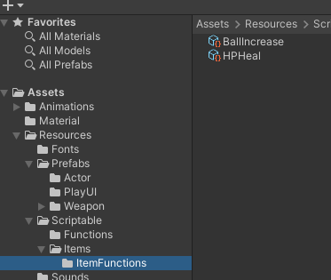
기능 구현 - 주요 기능
※ Scriptable Object
데이터 : 아이템
- 회복아이템
- 공 개수 증가
데이터 : 기능
- 공격 - 자기파괴
- 파괴 - 피격 시 진동
- 효과적용 - 피격 시 효과음
- Print
데이터 : 아이템기능
- 회복아이템
- 공 개수 증가
Notes:
Scriptable Object를 활용하는 건 Json,Csv와 같이 데이터 주도 개발을 하기 위해서인데요.
데이터 주도개발을 하게 되면 좋은 것 중 대표적인 것이 데이터 수정 시 추가적인 빌드작업 없이 적용이 가능하다는 점입니다.
또 많은 데이터를 추가하더라도 코드의 수정, 빌드작업 없이 가능하게 되어 빠른 개발을 할 수 있게 만들어줍니다.
그래서 저희 조에서는 Scriptable Object를 다음과 같이 분류하여 활용 하였습니다.
하나는 아이템에 대한 데이터 부분
그리고 나머지 두 부분은 기능적인 부분을 데이터화 시켰다는 점입니다.

Slide 10
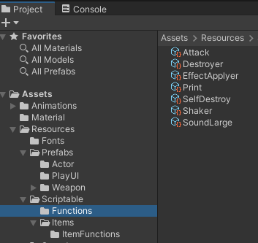
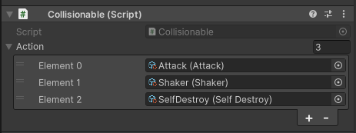
기능 구현 - 주요 기능
※ Scriptable Object
이를 통해서 충돌 발생 시
기능을 컴포넌트 추가 없이
선택하여 추가할 수 있다.
그래서 확장성에 매우 용이하다
Notes:
따라서 Scriptable Object를 사용하게 되면, 해당 기능을 컴포넌트 추가 없이 추가하여 사용할 수 있기 때문에,
확장성에 매우 용이한 장점이 있었습니다.

Slide 11
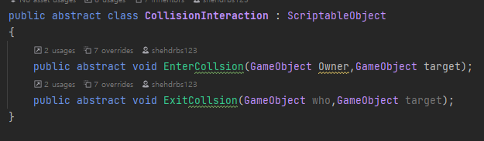
기능 구현 - 주요 기능
※ Scriptable Object / 구현 방법
다음과 같은 추상클래스를 통해
자식들은 충돌 시 원하는 기능을
자유롭게 추가할 수 있고
Collisionable
커스텀 컴포넌트를 사용
사용자는 자유롭게 기능을
추가/삭제할 수 있음

Slide 12
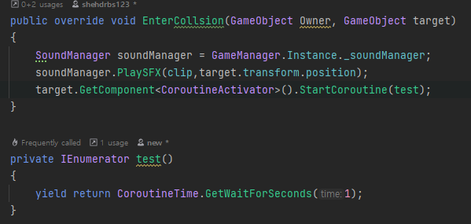
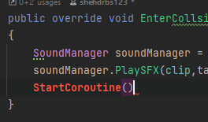
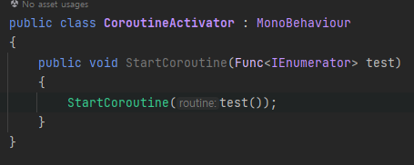
기능 구현 - 주요 기능
※ 제한사항
단점도 존재하는데 다음과 같이 Coroutine을 사용할 수가 없다
따라서 Coroutine을 사용하려면
GameObject 내의 다른 컴포넌트에게
위임 받아 사용해야 한다.

Slide 13
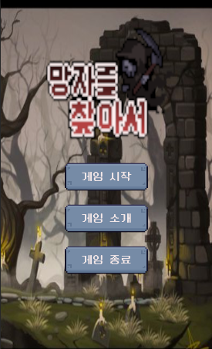
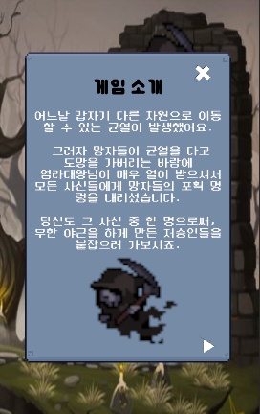
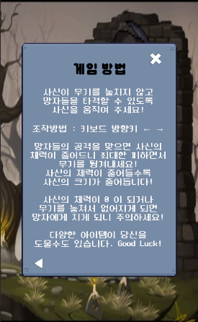
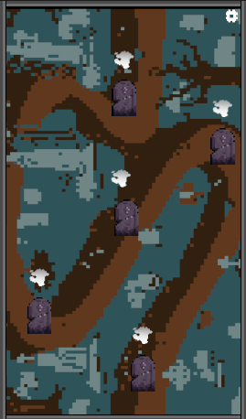
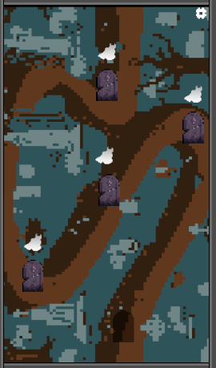
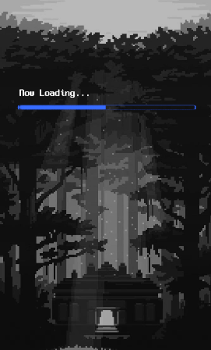
씬 소개 – StartScene, SelectScene, LoadingScene

Slide 14
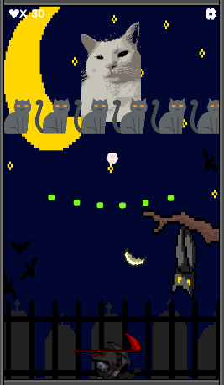
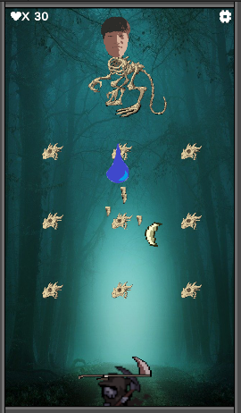
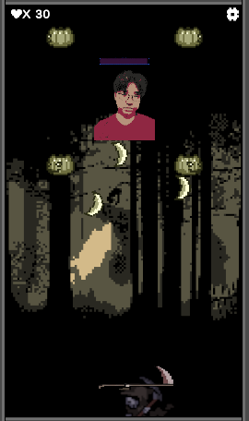
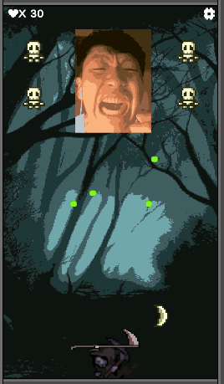
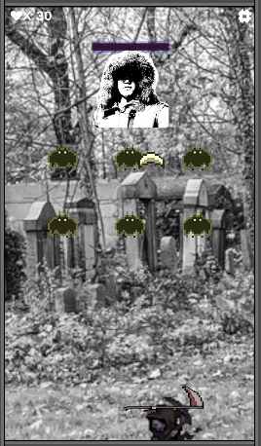
씬 소개 – StageScene

Slide 15
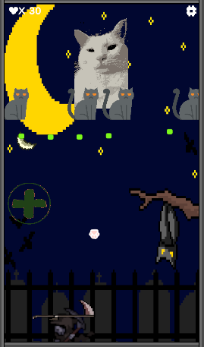
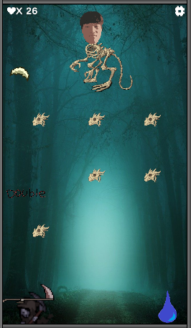
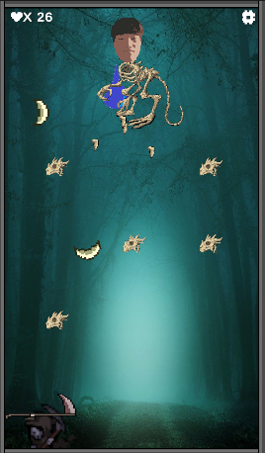
게임 추가 기능 구현
회복기능 추가
공의 개수 X 2
기능 추가

Slide 16
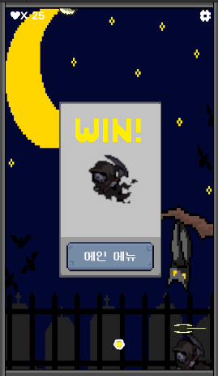
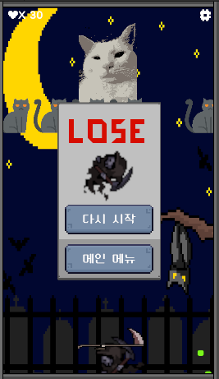
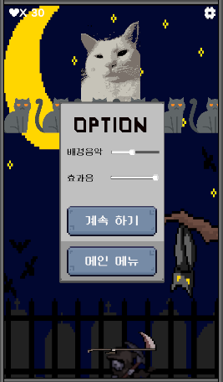
Stage UI

Slide 17
느낀점
박민혁 : 사용하는 데에는 쉬웠지만 디버깅 하는 데에는 어려웠다.
김강현 : 가독성이 좋은 코드를 설계하는 것이 어려웠다.
김민석 : ScriptableObject 라는 것이 생소해서 사용법을 이해하기 힘들었고 코드 해석이 어려웠다.
노동균 : CPU간 호환되는 기능이 서로 차이가 있어서 버그를 해결하는 것이 힘들었다.
이경현 : 협업할 때 공통된 부분을 작업하다가 겹치는 곳에서 수정하는 것이 힘들었다. (Conflict Error)

Slide 18
보완할 점
좋았던 점
폴더 규칙(리소스 정리)
Github 사용 규칙
분업과정 세분화
필요한 Manager를 처음부터 세분화 하여 구현
잘 잡혀진 와이어 프레임
활발한 소통
올바른 분업화로 인해 충돌 최소화

Slide 19


마무리 하며..

